Slide 1
Загальноосвітня школа І-ІІ ступеня села Муравище Ківерцівський район Волинська область Науково-дослідницький проект «Відслідкування стану торфово-болотного ґрунту наземної екосистеми села Муравище»
Автор: учениця 7 класу
Куксо Дарина Олександрівна
Керівник: учитель географії
Кондратюк Світлана Андріївна
2017 рік

Slide 2
Мета: дослідити стан торфово-болотних ґрунтів села та його околиць, використовуючи методику візуальної оцінки ґрунту
Об'єкт досліджень: торфово-болотний ґрунт
Методи досліджень: спостереження, вимірювання, порівняння, аналіз, синтез
Актуальність: від здорового ґрунту – до здорових рослин, тварин і людини
Термін реалізації: березень 2017 року
Етапи реалізації проекту: підготовчий, практичний, узагальнюючий

Slide 3
Основні завдання:
вивчити склад, структуру та типи ґрунтів поширені у нашій місцевості;
за допомогою джерел інформації встановити, якими методами можна відслідкувати стан ґрунту та підібрати необхідну методику;
провести дослідження одного з типів ґрунтів згідно обраної методики;
зробити висновки щодо стану ґрунтів;
надати рекомендації щодо охорони ґрунтів.

Slide 4
Підготовчий етап
Ґрунт – комбінована система, в якій хімічні, біологічні та фізичні процеси повинні відбуватися спільно для того, щоб він був продуктивним.
Формула ґрунту за В.В.Докучаєвим:
функція від материнської породи, клімату, організмів, помножена на час

Slide 5
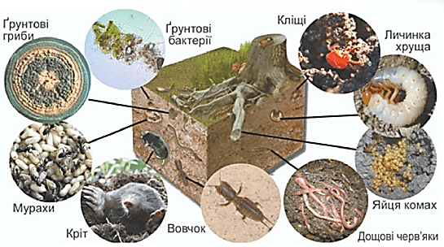
На 1 $м^{2}$ ґрунту:
На 1 м^𝟐 ґрунту:
4 трл. бактерій та грибів
200 жуків та їх личинок
200 тис. кліщів
10 молюсків
100 тис. ногохвостів
18 тис. дрібних кільчастих червів
500 тис. джгутиконосців
80 дощових червів

Slide 6
Ґрунт – універсальний біологічний фільтр і нейтралізатор багатьох видів антропогенних забруднень
Схематичний ґрунтовий профіль

Slide 7
Типи ґрунтів нашої місцевості
Сосна, ялина, дуб, ясен, вільха, береза, ліщина
Овочеві та кормові культури
Дерново-підзолисті
Дерново-підзолисті оглеєні
Торфово та
намульно-болотні
Лучні

Slide 8
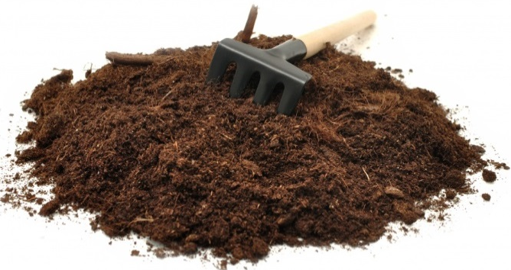
Профіль торфово-болотних ґрунтів має такі горизонти:
лісова під­стилка або лучна повсть (О);
торфовий (Т);
глейовий (О);
материнська порода (С).
В умовах інтенсивного розкладання орга­нічної маси між торфовим і глейовим горизонтами формується гу­мусний горизонт А

Slide 9
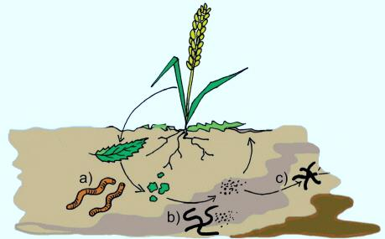
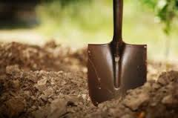
Методика візуальної оцінки ґрунту
Практичний етап
Вибираю ділянку для спостереження
Викопую по 2 ями у 2-х різних місцях однієї ділянки глибиною 30 см
Уважно розглядаю кожен відібраний зразок
Оцінюю ґрунт за будовою, структурою, пористістю, кольором, запахом
Рахую кількість дощових червів на одну лопату
Спостерігаю за розташуванням коренів рослин
Розраховую середні показники для ділянки

Slide 10
Візуальна оцінка ґрунту – метод, що дозволяє відносно легко отримати дані щодо фактичного стану ґрунту (розроблений в Новій Зеландії)
Критерії:
Будова – швидке розкачування вологого ґрунту легким здавлюванням між вказівним і великим пальцями.
Структура - підрахунок надавлювань на лопату, необхідних для повного заглиблення її в ґрунт або падіння ґрунтової глиби та підрахунок частин, на які вона розпадеться.
Пористість – кількість пор, видимих на розломі.
Запах – ґрунт має пахнути, наявність запаху сірки є поганим знаком.
Дощові черви – оптимально на одну лопату верхнього шару має бути 2-4 .
Водна провідність – кількість води, що може проникнути в ґрунт за певний проміжок часу.

Slide 11
Результати візуальної оцінки торфово-болотних ґрунтів
села Муравище
 | 1 | 2 | 3 | 4*
Будова | 5 мм | 4 мм | 6 мм | 4 мм
Структура (кількість надавлювань на лопату) | 2 | 1 | 1 | 3
Пористість | 3 | 4 | 3 | 2
Колір, запах | Темно-бурий, свіжий | Темно-бурий, свіжий | Темно-бурий, свіжий | Темно-бурий, свіжий
Кількість дощових червів на лопату | 1 | 1 | 2 | -
Водна провідність | слабка | слабка | слабка | погана
* - яма у місці, де проходив трактор

Slide 12
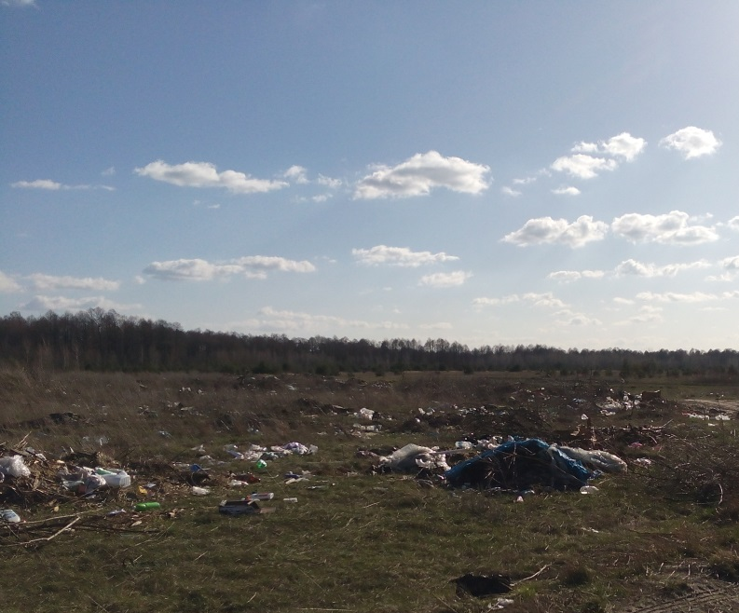
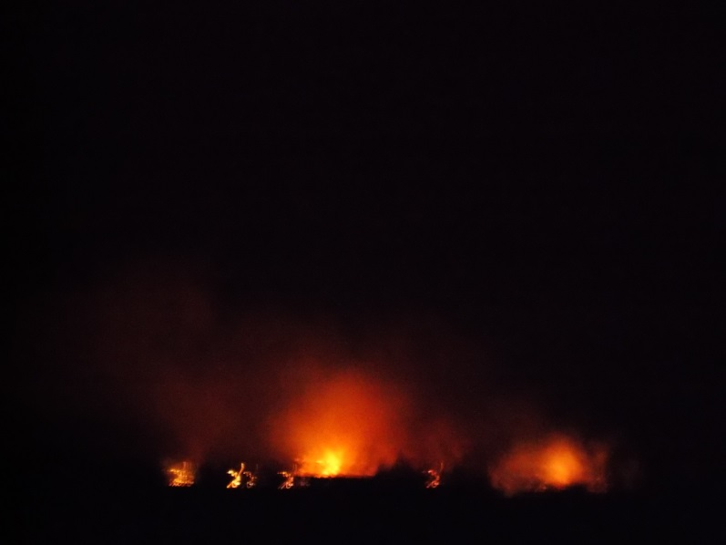
Проблеми забруднення та знищення торфово-болотних ґрунтів:
Стихійне сміттєзвалище на околиці села
Горить торфовий шар ґрунту
на околиці села (вигляд вночі)

Slide 13
Висновки
Узагальнюючий етап
- торфово-болотний ґрунт сприятливий для вирощування овочевих та кормових культур, картоплі;
- він безструктурний, крупнобрилистий;
- в’язкий, має схильність до нагромадження вологи на поверхні у дощовий період;
- наявність дощових червів – хороша ознака;
- влітку (у спекотний період) сильно потерпає від пожеж, які провокуються битим склом, що залишають люди;
- стихійні сміттєзвалища, рідкі побутові відходи, що привозять з сусідніх населених пунктів суттєво впливають на санітарний стан ґрунту.

Slide 14
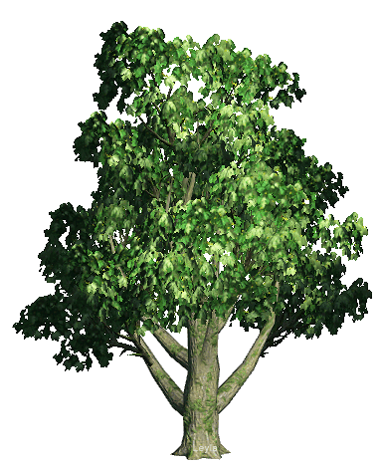
Рекомендації щодо охорони ґрунтів
1. Своєчасне вивезення сміття та прибирання побутових відходів.
2. Очищення каналізаційних побутових стоків.
3. Підтримання належного санітарного стану села.
4. Проведення просвітницької роботи серед населення щодо шанобливого ставлення до землі-годувальниці.
5. Дотримання агротехніки вирощування культур.
6. Впровадження системи штрафів за несанкціоноване викидання сміття.

Slide 15
Список використаних джерел
1. Бiлявський Г.О., Фурдуй Р.С. Основи екологічних знань. — К: Либідь, 1997.-286c.
2. Геренчук К.І. Природа Волинської області. - К: Вища школа, 1975р - 147с.
3. Топачевський А., Заверуха Б. Барви землі. - К: Молодь. – 1990. -164с.
Інтернет-ресурси:
www.vaderstad.com/ua/knowhow/
geografica.net.ua
collectedpapers.com.ua

